Slide 1
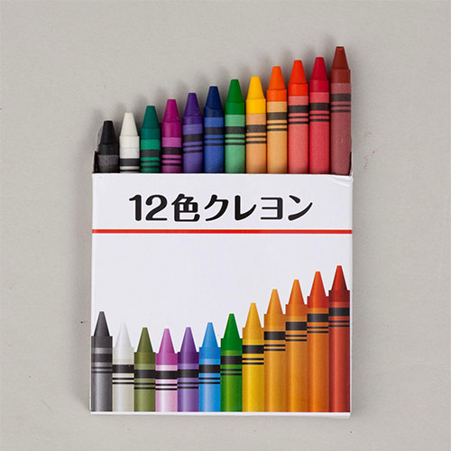
【提案書】
12色クレヨン
特徴
お子様に大人気！たっぷりとお絵描きを楽しめる、貰って嬉しいクレヨン12色セット。名入れができるので、お子様をターゲットにしたノベルティグッズとして幅広くご活用ください。
納期
納期スペース
仕様
素材：パラフィン
サイズ：Φ9×90mm
包装：化粧箱入り,97×92×10mm
お見積
お見積りスペース

